Slide 1
数据库设计

Slide 2

软件项目开发周期
现实世界
信息世界
数据库世界
建模
模型转换
规范化
需求分析阶段：分析客户的业务和数据处理需求;
概要设计阶段：设计数据库的E-R模型图，确认需求信息
的正确和完整;
详细设计阶段：将E-R图转换为多张表，进行逻辑设计，
并应用数据库设计的三大范式进行审核;
代码编写阶段：选择具体数据库进行物理实现，并编写
代码实现前端应用;
软件测试阶段：……
安装部署：……
Notes:
讲解要点：
既然我们建库前需要预先设计数据库，那到底如何设计呢？
我们一起从数据库设计的角度，看看项目开发周期的不同阶段，数据库设计的具体工作有哪些。
1.重点讲解与数据库设计相关的各个阶段。
2.强调需求分析阶段：分析客户的业务需求。
3.强调概要设计阶段：重点是分析数据库E-R图（类似建筑方面的施工图），
用于项目团队之间以及团队和客户之间的沟通，客户根据图纸提出修改意见，
项目组修改后再与客户反复沟通，直到客户确认。 E-R的好处主要是简洁直观。
4.强调详细设计阶段：重点是实现，需要把E-R图转化为具体的多张表。
但是10个人有10种设计方案，所以我们需要评估、审核并优化，审核时就需要一些设计规则进行审核，
这些规则就是三大范式。
5.在代码编写阶段：我们再根据项目性能要求、项目经费、技术实现难度等选择是Access/SQl Server还是Oracle等
进行物理实现：建库、建表、加约束等。

Slide 3
设计数据库的步骤4-1
收集信息：
与该系统有关人员进行交流、坐谈，充分理解数据库需要完成的任务
BBS论坛的基本功能：
用户注册和登录，后台数据库需要存放用户的注册信息和在线状态信息；
用户发贴，后台数据库需要存放贴子相关信息，如贴子内容、标题等；
论坛版块管理：后台数据库需要存放各个版块信息，如版主、版块名称、贴子数等；
Notes:
讲解要点：
在需求分析阶段，设计数据库的一般步骤（结合BBS论坛系统讲解）：
1.收集信息：
提问学员：论坛的基本功能有哪些？引导回答：注册、登录、发贴、版主论坛管理等

Slide 4
设计数据库的步骤4-2
标识对象（实体－Entity）
标识数据库要管理的关键对象或实体
实体一般是名词：
用户：论坛普通用户、各版块的版主。
用户发的主贴
用户发的跟贴（回贴）
版块：论坛的各个版块信息
Notes:
2.标识对象：
告诉学员实体的概念：相当于Java中讲解的对象，现实中实实在在存在的事物都是实体，如汽车、房子、人等。
强调实体一般是名词，英文是Entity
提问学员：BBS论坛中有哪些实体？引导回答：用户、主贴、跟贴 。因为主贴和跟贴的信息不完全一样（如跟贴数等），
所以分开。版主不是实体，因为它属于用户实体，它只是一种拥有特权的特殊用户。

Slide 5
设计数据库的步骤4-3
标识每个实体的属性（Attribute）
论坛用户：
呢称
密码
电子邮件
生日
性别
用户的等级
备注信息
注册日期
状态
积分
主贴
发贴人
发贴表情
回复数量
标题
正文
发贴时间
点击数
状态：
最后回复时间
回贴
贴子编号
回贴人,
回贴表情
标题
正文
回贴时间
点击数
版块
版块名称
版主
本版格言
点击率
发贴数
Notes:
3.标识每个对象的属性。
告诉学员属性的概念：相当于某个实体的子成员信息，类似Java中类的属性。
提问学员用户、主贴、回帖、版块等实体有哪些属性，列出主要的即可。

Slide 6
设计数据库的步骤4-4
标识对象之间的关系（Relationship）
跟贴和主贴有主从关系：我们需要在跟贴对象中表明它是谁的跟贴；
版块和用户有关系：从用户对象中可以根据版块对象查出对应的版主用户的情况；
主贴和版块有主从关系：需要表明发贴是属于哪个版块的；
跟贴和版块有主从关系：需要表明跟贴是属于哪个版块的；
Notes:
4.世界万物都是联系的，一个系统中的实体间也是如此，所以我们还需要标出实体间的关系。
强调关系一般是动词。如用户发出主贴，发出就是一个关系，用于表示用户实体和主贴实体间的联系，它是一个动词。
提问学员：
1）跟贴和主贴有什么关系？
2）版块和用户（版主）有什么关系
3）主贴和版块有什么关系
4）跟贴和版块有什么关系
答案参考幻灯片。

Slide 7
绘制E-R图 4-1
E-R（Entity－Relationship）实体关系图
符合 | 含义
 | 实体，一般是名词
 | 属性，一般是名词
 | 关系，一般是动词
Notes:
告诉学员：在设计阶段，设计数据库的一般步骤为：
1.绘制E-R图图纸，用于和客户沟通交流意见，并反复修改，直到客户确认
2.客户确认后，将E-R图转换为表
3.应用三大范式对设计的多张表进行审核并规范化表的结构
我们先看看如何绘制E-R图，它和施工图一样，有许多行业规定的绘图符合，表示特殊的含义。

Slide 8

绘制E-R图 4-2
管理
bbsUser
（用户，版主）
bbsSection
（版块）
昵称
出生日期
……
版块名称
版主
……

Slide 9


绘制E-R图 4-3
映射基数
X
X
X
X
Y
Y
Y
Y
X
X
X
X
Y
Y
Y
Y
一对一
一对多
1 N
M N
客户
订单
产品
X
X
X
X
Y
Y
Y
X
X
X
X
Y
Y
Y
Y
多对一
多对多
Notes:
讲解要点：
1）分别讲解各种映射关系的生活例子，还可以让学员举例。
例如： 1对1关系，1台车对于一个车位。
2）告诉学员，1对多有的参考资料还表示为1:M或1：∞ ，多对多表示为：M：N或∞ ：∞

Slide 10
绘制E-R图
用户积分
性别
用户等级
备注信息
注册日期
版块名称
本版留言
发贴数
管理
论坛用户（BBSUser）
1
1
版块（BBSSection）
版主
点击率
密码
状态
昵称
电子邮件
生日
1
1
1
发表
属于
论坛E-R图
发表
属于
M
M
M
M
所在版块
贴子编号
状态
正文
发贴人
M
标题
发贴人
贴子编号
正文
点击率
发贴（BBSTopic）
跟随
跟贴（BBSReply）
1
M
标题
发贴时间
点击率
回复数量
发贴表情
最后回复时间
发贴时间
所在版块
最后回复时间
发贴表情
Notes:
展示BBS论坛的ER图示例，强调：
1）实体的符号
2）属性的符号
3）关系的符号
4）关系映射的表示：关系显示标出1：M等。
绘制了ER图后，需要和客户反复沟通，确认和需求是否一致或信息表示是否完整，客户提出意见并修改，直到确认为止。
告诉学员绘制ER图可以使用微软的Word或VISIO以及Sybase公司的PowerDesigner，不同的工具表示方法略有不同。
上机我们将使用业界流行的PowerDesigner绘制。

Slide 11
如何将E-R图转换为表 3-1
将各实体转换为对应的表，将各属性转换为各表对应的列
标识每个表的主键列，需要注意的是：没有主键的表添加ID编号列，它没有实际含义，用于做主键或外键，例如用户表中的“UID”列，版块表中添加“SID”列，发贴表和跟贴表中的“TID”列
在表之间建立主外键，体现实体之间的映射关系
Notes:
客户确认后，需要把ER图转换为一张张表。
规则如下：
1）实体->表
2）属性->表中的列
3）关系－>表之间的主外键约束关系
告诉学员：有时为了设置主键或外键，需要添加没有实际含义的ID列，也称为编号列。

Slide 12
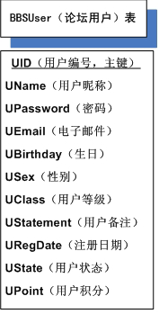
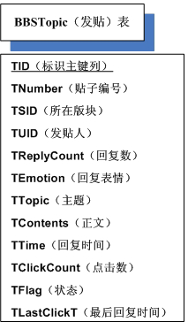
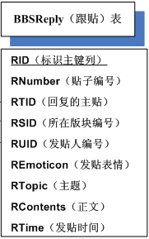
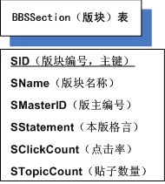
如何将E-R图转换为表 3-2
UID主键
TID主键
RID主键
SID主键
Notes:
讲解要点：
1）实体对应表
2）实体的列对应表中的列
3）为了体现实体间的关系，需要设置主外键。
为了设置主外键，表中有时需要添加ID列，如用户表中的UID列（用户编号）等。
告诉学员，为了表示属于哪个表，所以表中的列名前加了固定的前缀。
这样的好处是可以避免多个表中列名的重复。

Slide 13
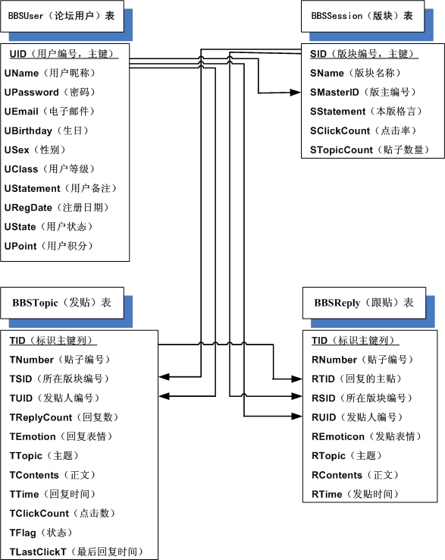
如何将E-R图转换为表
添加各表之间的关系
Notes:
展示表间的关系：
让学员指出哪个表的哪一列与其他表的哪一列建立关系，哪个是主表，哪个是从表。

Slide 14
数据规范化
仅有好的RDBMS并不足以避免数据冗余，必须在数据库的设计中创建好的表结构
Dr E.F.codd 最初定义了规范化的三个级别，范式是具有最小冗余的表结构。这些范式是：
  第一范式(1st NF －First Normal Form)
  第二范式(2nd NF－Second Normal Form)
  第三范式(3rd NF－ Third Normal Form)
Notes:
表设计后，很可能结构不合理，出现数据重复保存，简称数据的冗余，这对数据的增删改查带来很多后患，所以我们需要审核是否合理，就想施工图设计后，还需要其他机构进行审核图纸是否设计合理一样。
如何审核呢？需要一些有关数据库设计的理论指导规则，这些规则业界简称数据库的范式。

Slide 15
第一范式 (1st NF)
BuyerID
Address
BuyerID
Country
City
1
中国北京市
1
中国
北京
2
美国纽约市
1
中国
北京
3
英国利物浦
4
日本
东京
4
日本东京市
2
美国
纽约
…
…
…
…
…
第一范式的目标是确保每列的原子性
如果每列都是不可再分的最小数据单元（也称为最小的原子单元），则满足第一范式（1NF）
Notes:
讲解每个范式的含义：关键是说明范式的目的，这样规定有什么好处。

Slide 16
第二范式 (2nd NF)
Orders
Orders
字 段
例 子
字 段
例 子
订单编号
001
订单编号
001
订购日期
2000-2-3
产品编号
A001
订购日期
2000-2-3
Products
价 格
$29.00
…
…
字 段
例 子
产品编号
A001
价 格
$29.00
如果一个关系满足1NF，并且除了主键以外的其他列，都依赖与该主键，则满足第二范式（2NF）
第二范式要求每个表只描述一件事情

Slide 17
第三范式 (3rd NF)
Orders
Orders
字 段
例 子
字 段
例 子
订单编号
001
订购日期
2000-2-3
订单编号
001
顾客编号
AB001
订购日期
2000-2-3
顾客姓名
Tony
顾客编号
AB001
…
…
…
…
如果一个关系满足2NF，并且除了主键以外的其他列都不传递依赖于主键列，则满足第三范式（3NF）

Slide 18
规范化实例 5-1
假设某建筑公司要设计一个数据库。公司的业务规
则概括说明如下：
公司承担多个工程项目，每一项工程有：工程号、工程名称、施工人员等
公司有多名职工，每一名职工有：职工号、姓名、性别、职务（工程师、技术员）等
公司按照工时和小时工资率支付工资，小时工资率由职工的职务决定（例如，技术员的小时工资率与工程师不同）
公司定期制定一个工资报表，如图-1所示

Slide 19
规范化实例 5-2
工程号 | 工程 名称 | 职工号 | 姓名 | 职务 | 小时 工资率 | 工时 | 实发工资
A1 | 花园大厦 | 1001 | 齐光明 | 工程师 | 65 | 13 | 845.00
 |  | 1002 | 李思岐 | 技术员 | 60 | 16 | 960.00
 |  | 1004 | 葛宇宏 | 律师 | 60 | 19 | 1140.00
 |  |  | 小计 |  |  |  | 2945.00
A2 | 立交桥 | 1001 | 齐光明 | 工程师 | 65 | 15 | 975.00
 |  | 1003 | 鞠明亮 | 工人 | 55 | 17 | 935.00
 |  |  | 小计 |  |  |  | 1910.00
A3 | 临江饭店 | 1002 | 李思岐 | 技术员 | 60 | 18 | 1080.00
 |  | 1004 | 葛宇洪 | 技术员 | 60 | 14 | 840.00
 |  |  | 小计 |  |  |  | 1920.00
图-1 某公司的工资表
Notes:
为了算帐统计方便，会计可能喜欢这样设计表格，如幻灯片所示。

Slide 20
规范化实例 5-3
工程号 | 工程名称 | 职工号 | 姓名 | 职务 | 小时工资率 | 工时
A1 | 花园大厦 | 1001 | 齐光明 | 工程师 | 65 | 13
A1 | 花园大厦 | 1002 | 李思岐 | 技术员 | 60 | 16
A1 | 花园大厦 | 1001 | 齐光明 | 工程师 | 65 | 13
A1 | 花园大厦 | 1003 | 鞠明亮 | 工人 | 55 | 17
A3 | 临江饭店 | 1002 | 李思岐 | 技术员 | 60 | 18
A3 | 临江饭店 | 1004 | 葛宇洪 | 技术员 | 60 | 14
图-2 某公司的项目工时表

Slide 21
规范化实例 5-4
1.表中包含大量的冗余，可能会导致数据异常：
更新异常
例如，修改职工号=1001的职务，则必须修改所有职工号=1001的行
添加异常
若要增加一个新的职工时，首先必须给这名职工分配一个工程。或者为了添加一名新职工的数据，先给这名职工分配一个虚拟的工程。（因为主关键字不能为空）
删除异常
例如，1001号职工要辞职，则必须删除所有职工号＝1001的数据行。这样的删除操作，很可能丢失了其它有用的数据
Notes:
讲解目前这些表格可能出现的问题，可以采用提问方式。

Slide 22
规范化实例 5-5
2．采用这种方法设计表的结构，虽然很容易产生工资报表，但是每当一名职工分配一个工程时，都要重复输入大量的数据。这种重复的输入操作，很可能导致数据的不一致性。

Slide 23
应用范式规范化设计
一张表描述了多件事情，如图-3所示。
项目工时信息
工程号 | 工程名称 | 职工号 | 姓名 | 职务 | 小时工资率 | 工时
工程信息
员工信息
图-3 函数依赖图
Notes:
我们根据三大范式，逐一审核是否规范化。
提问学员：
1.第一范式满足吗，引导回答：基本满足；
2.第二范式满足吗？第二范式要求表中的列必须与主键列相关，也就是要求一张表只能描述一件事情。
我们一起看看这张表描述了哪些事情？让学员思考几分钟，然后提问，最后归纳出如下事情：
1）工程信息
2）员工信息
3）项目的工时信息（每个工人做了多少活儿）

Slide 24
应用第二范式规范化
工程号 | 工程名称
工程表
职工号 | 姓名 | 职务 | 小时工资率
员工表
满足第三范式吗？
工程号 | 职工号 | 工时
项目工时表
图-4 应用第二范式
Notes:
所以根据第二范式，拆分出了这些表。
提问学员：这些表满足第三范式吗？
引导：员工表还需拆分，存在传递依赖关系，即小时工资率和职务有关，职务又和人有关，
最后传递后，小时工资率看起来就和姓名有关了。小时工资率和职务才之间相关，我们需要应用第三
范式做进一步拆分。

Slide 25
应用第三范式规范化
工程号 | 工程名称
工程表
职工号 | 姓名 | 职务
员工表
职务 | 小时工资率
职务表
工程号 | 职工号 | 工时
工程表

Slide 26
规范化和性能的关系
为满足某种商业目标，数据库性能比规范化数据库更重要
  通过在给定的表中添加额外的字段，以大量减少需要从中搜索信息所需的时间
  通过在给定的表中插入计算列（如成绩总分），以方便查询
进行规范化的同时，还需要综合考虑数据库的性能。
Notes:
告诉学员，数据库的三大范式和数据库的性能有时是矛盾的。
打个比方：大家都知道，环境保护非常重要，西方总是拿环保问题和中国刁难，
说中国为了发展不顾环境保护、生态自然等。可中国目前的经济实力不够强大，如果人都吃不饱，
空谈环保还有什么用呢？所以我们只能是在保持地区经济发展的前提下，尽量注重环保问题。
这就是一种折中处理问题的典型。
本例同样如此：为了满足三大范式，我们在规范化表格时就会拆分出越来越明细的表格。
但客户喜欢综合的信息，为了满足客户，我们又需要把这些表同过连接查询还原为客户喜欢的综合数据。
这和从一张表中读出数据相比，大大影响了数据库的查询性能。
所以有时为了性能，需要做适当折中，适当牺牲规范化的要求，来提高数据库的性能。
再如：在成绩表中添加一列－“成绩总分”，属于数据冗余，因为总分在查询时可由各门成绩求出来。
但频繁查询成绩总分，并希望保存下来，所以有时表中就干脆添加总分这一列。

